Slide 1
Нулі функції, проміжки знакосталості, зростання та спадання функції, найбільше та найменше значення функції
Немає жодної галузі людського знання, куди не входили б поняття про функції та їх графічне зображення.
К.Ф. Лебединцев
Теоретичні відомості

Slide 2
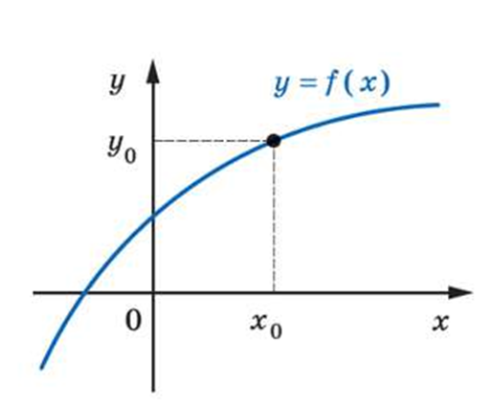
Функція – це відповідність, при якій кожному значенню змінної х з деякої множини D відповідає єдине значення змінної у.

Slide 3
х – незалежна змінна або аргумент.
у – залежна змінна.
Множина D – область визначення.
Множина Е – область значення,множина всіх значень у, яких може набувати функція.

Slide 4
Графіком функції називають множину всіх точок координатної площини, абсциси яких дорівнюють значенням аргументу, а його ординати – відповідним значенням функції.
Способи задання функції
формулами
табличний
графічний

Slide 5
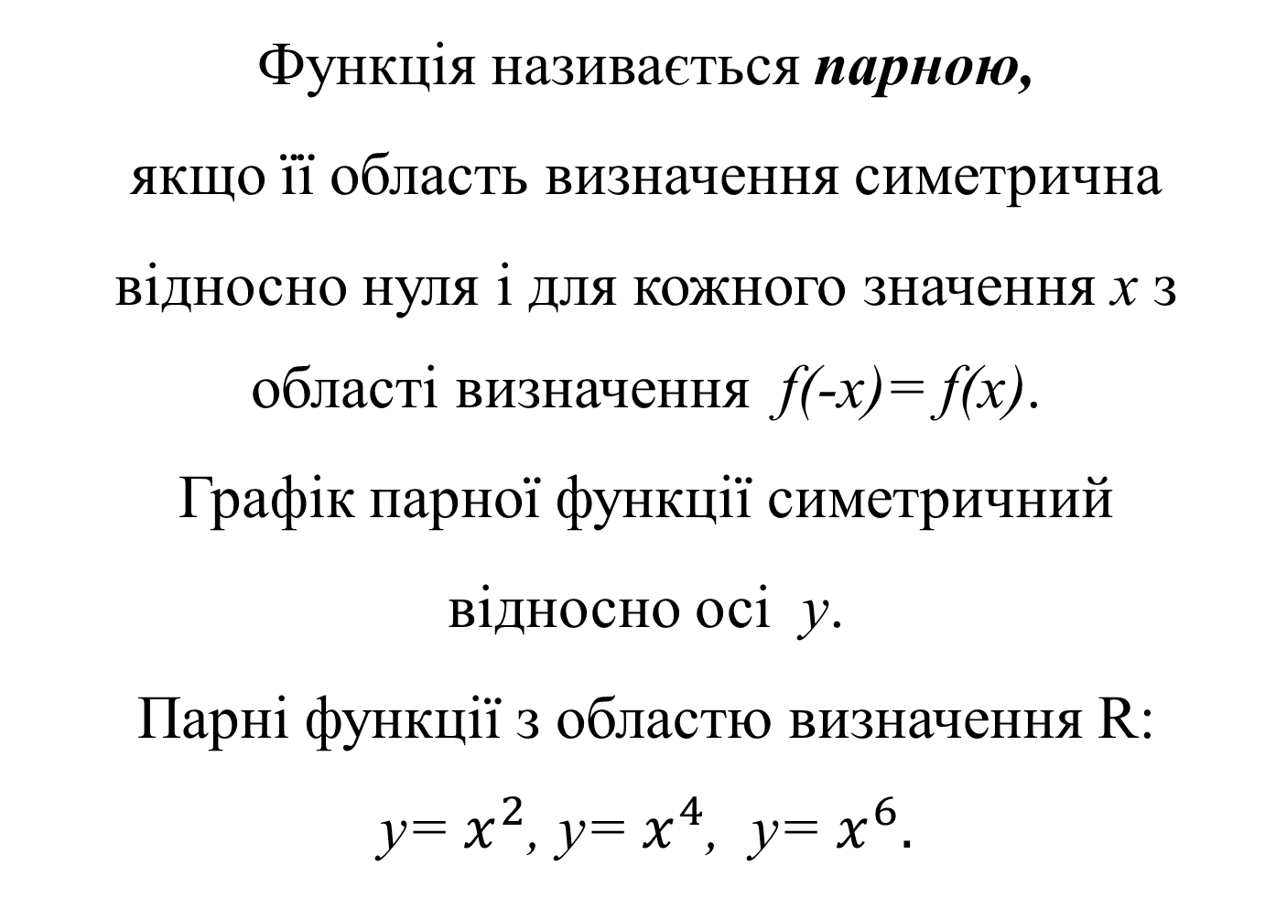
Функція називається парною,
якщо її область визначення симетрична
відносно нуля і для кожного значення х з області визначення f(-х)= f(х).
Графік парної функції симетричний
відносно осі у.
Парні функції з областю визначення R:
у= $x^{2}$, у= $x^{4}$, у= $x^{6}.$

Slide 6
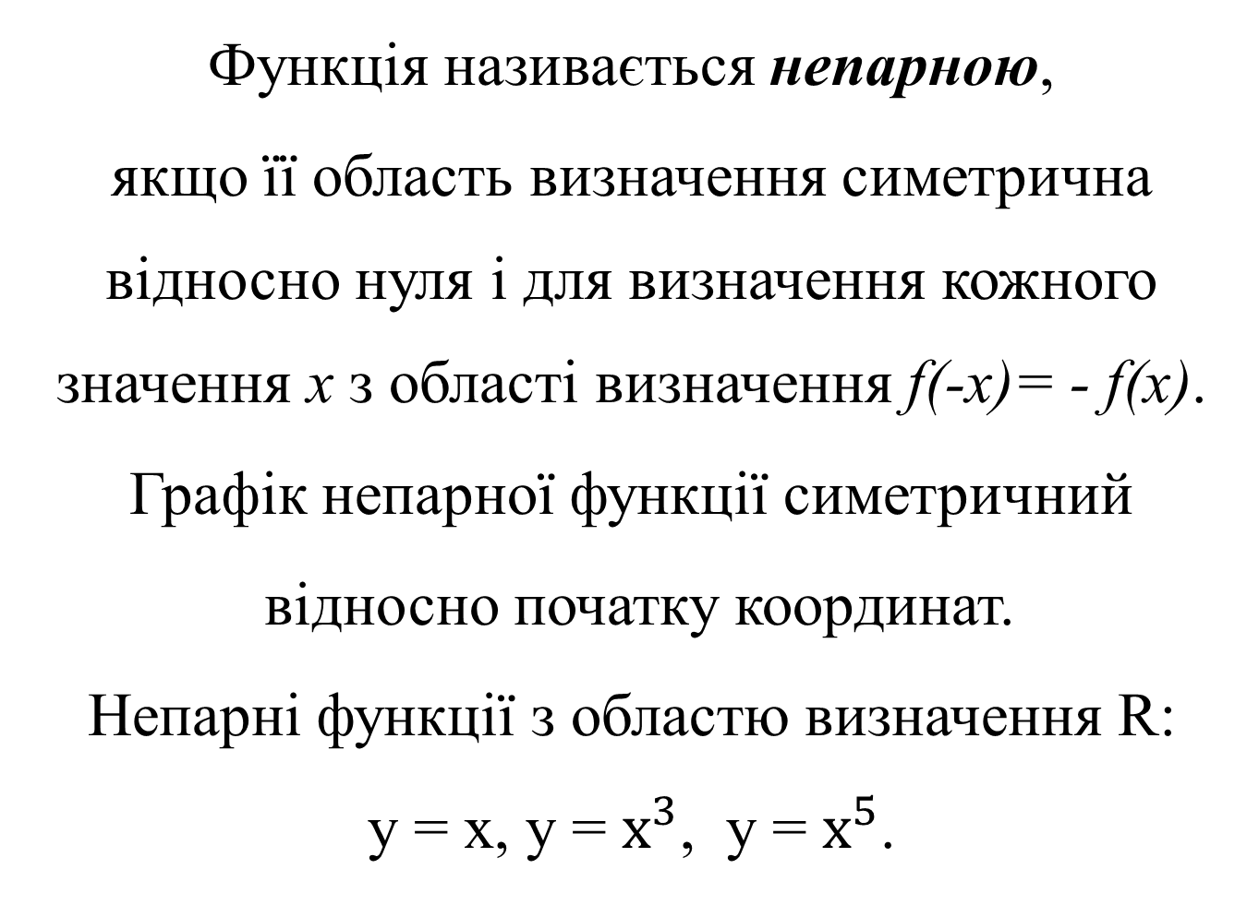
Функція називається непарною,
якщо її область визначення симетрична відносно нуля і для визначення кожного значення х з області визначення f(-х)= - f(х).
Графік непарної функції симетричний
відносно початку координат.
Непарні функції з областю визначення R:
у = х, у = $х^{3}$, у = $х^{5}$.

Slide 7
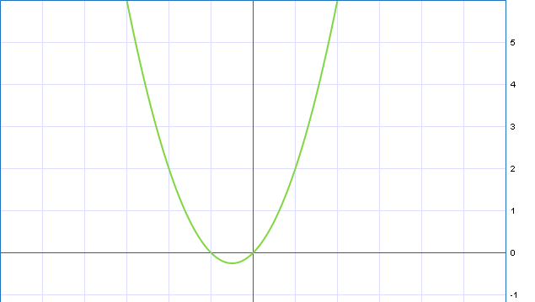
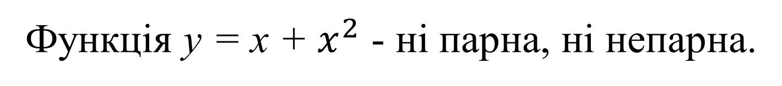
Функція у = x + $x^{2}$ - ні парна, ні непарна.

Slide 8
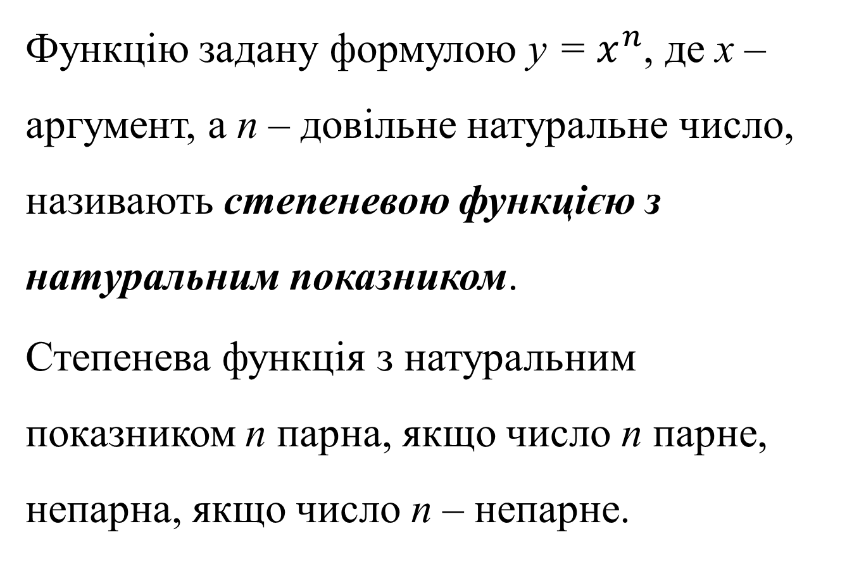
Функцію задану формулою у = $x^{n}$, де х – аргумент, а n – довільне натуральне число, називають степеневою функцією з натуральним показником.
Степенева функція з натуральним показником n парна, якщо число n парне, непарна, якщо число n – непарне.

Slide 9
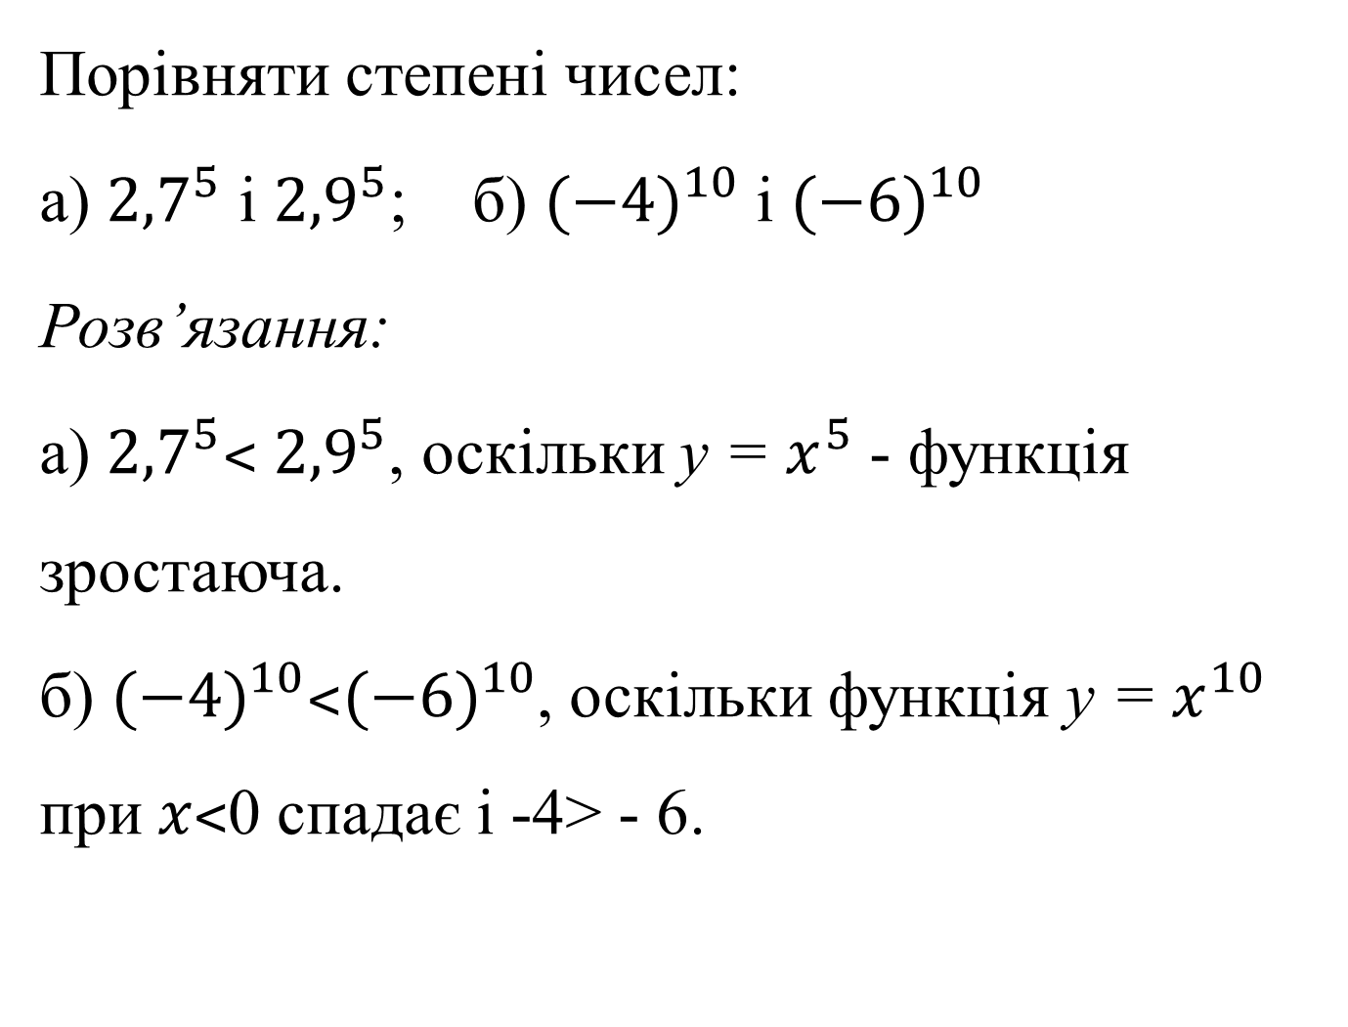
Приклад.
Порівняти степені чисел:
а) ${2,7}^{5}$ і ${2,9}^{5}$; б) ${(−4)}^{10}$ і ${(−6)}^{10}$
Розв’язання:
а) ${2,7}^{5}˂{ 2,9}^{5}$, оскільки у = $x^{5}$ - функція зростаюча.
б) ${(−4)}^{10}{˂(−6)}^{10}$, оскільки функція у = $x^{10}$ при $x˂$0 спадає і -4> - 6.

Slide 10
Нулі функції – значення аргументу,
при яких значення функції дорівнюють нулю.
Щоб знайти нулі функції у= f(х),
треба розв’язати рівнянням f(х)=0.

Slide 11
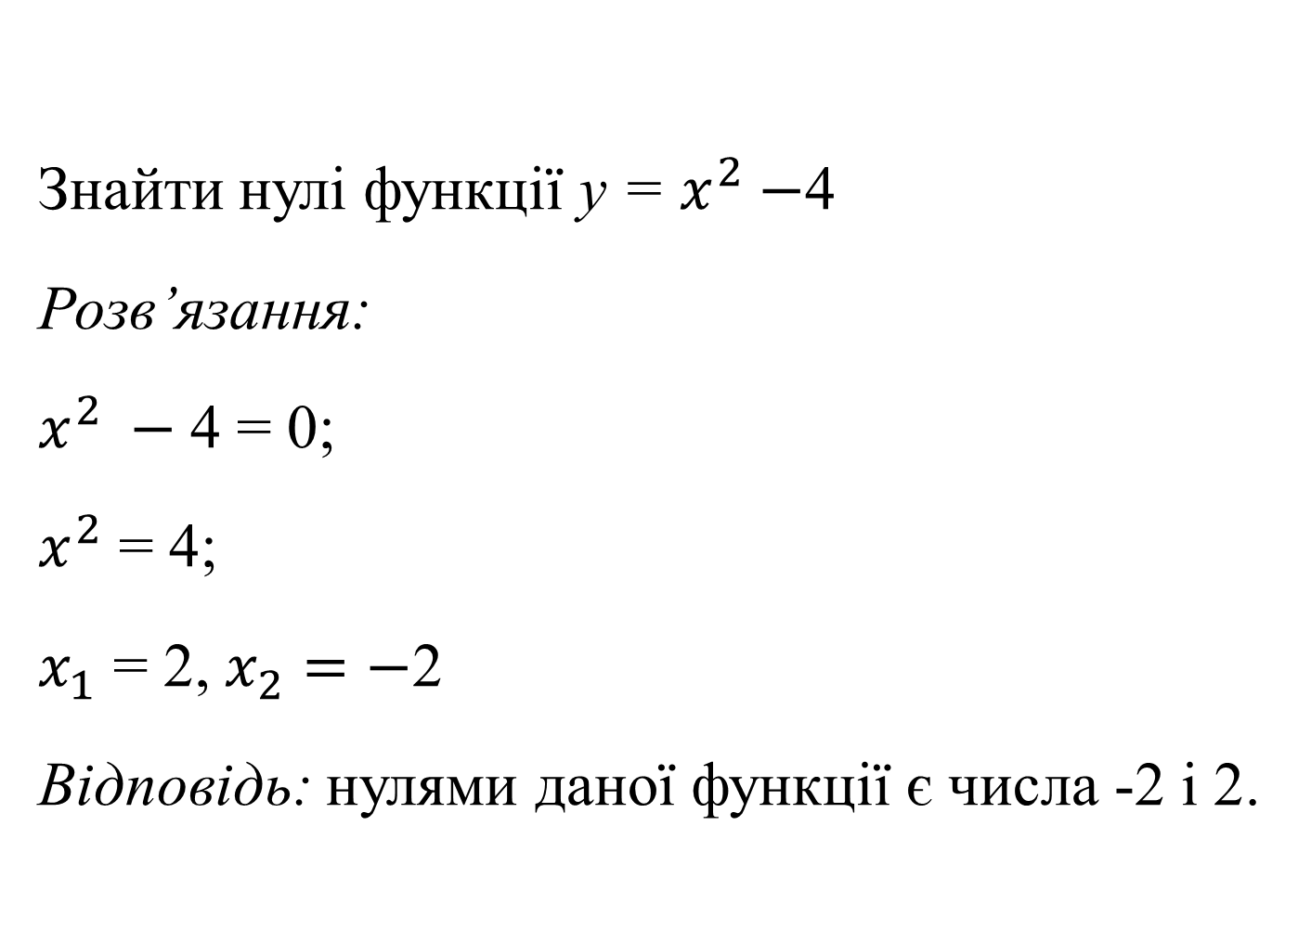
Приклад.
Знайти нулі функції у = $x^{2}−$4
Розв’язання:
$x^{2} −$4 = 0;
$x^{2}$ = 4;
$x_{1}$ = 2, $x_{2}=−$2
Відповідь: нулями даної функції є числа -2 і 2.

Slide 12
Проміжки знакосталості – це проміжки області визначення функції, на яких функція не змінює знака (тобто має тільки додатні або тільки від’ємні значення).
На проміжку знакосталості графік функції не перетинає вісь абсцис.

Slide 13
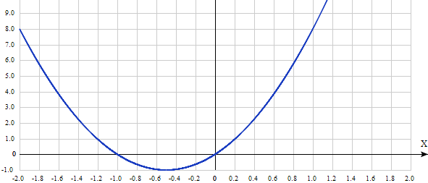
Приклад.
у > 0, якщо х ∊ (-∞;-1)∪(0;∞)
На проміжках (-∞;-1)∪(0;∞) значення функції додатні.
На проміжку (-1;0) значення функції від’ємні.
у˂0, якщо х ∊ (-1; 0).

Slide 14
Щоб знайти проміжки знакосталості функції заданої формулою у= f(х) треба:
Скласти нерівність f(х)> 0 або f(х)˂0.
Розв’язати нерівність. Множина розв’язків є шуканим проміжком додатних (від’ємних) значень функції.

Slide 15
Приклад.
Знайти проміжки, на яких функція f(х)= -5х набуває додатних значень, а функція у=-5х+7 – від’ємних значень.
Розв’язання:
1) -5х>0,
х<0.
Відповідь: х ∊ (-∞;0)
2) -5х+7<0,
-5х<-7,
х>1,4.
Відповідь: х ∊ (1,4;∞)

Slide 16
Функцію називають зростаючою на деякому проміжку, якщо кожному більшому значенню аргументу з цього проміжку відповідає більше значення функції.
Графік зростаючої функції «йде вгору».

Slide 17
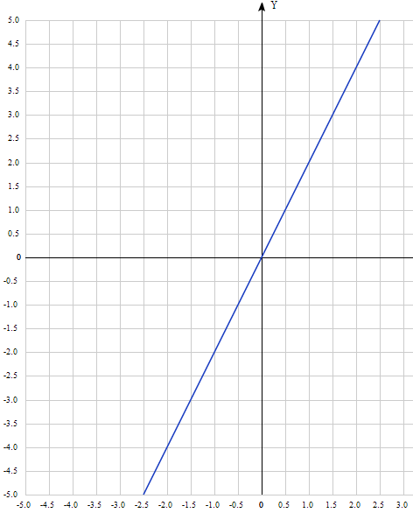
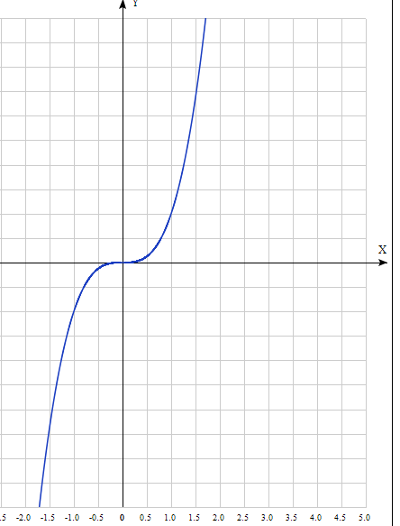
Зростаючі функції у=2х, у=$х^{3}.$

Slide 18
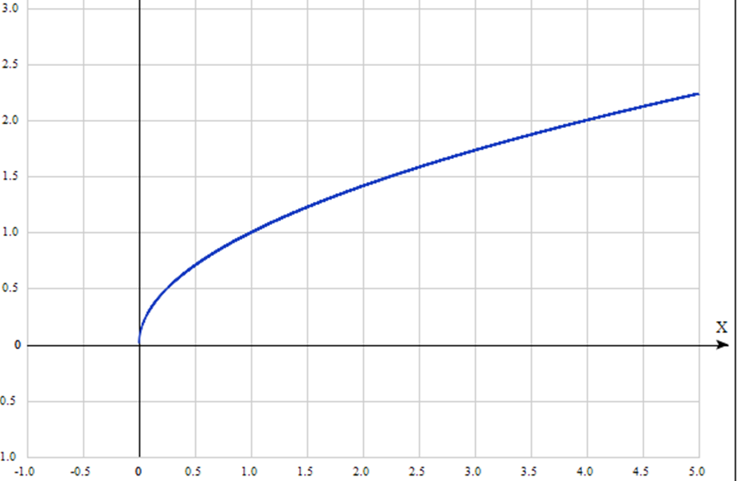
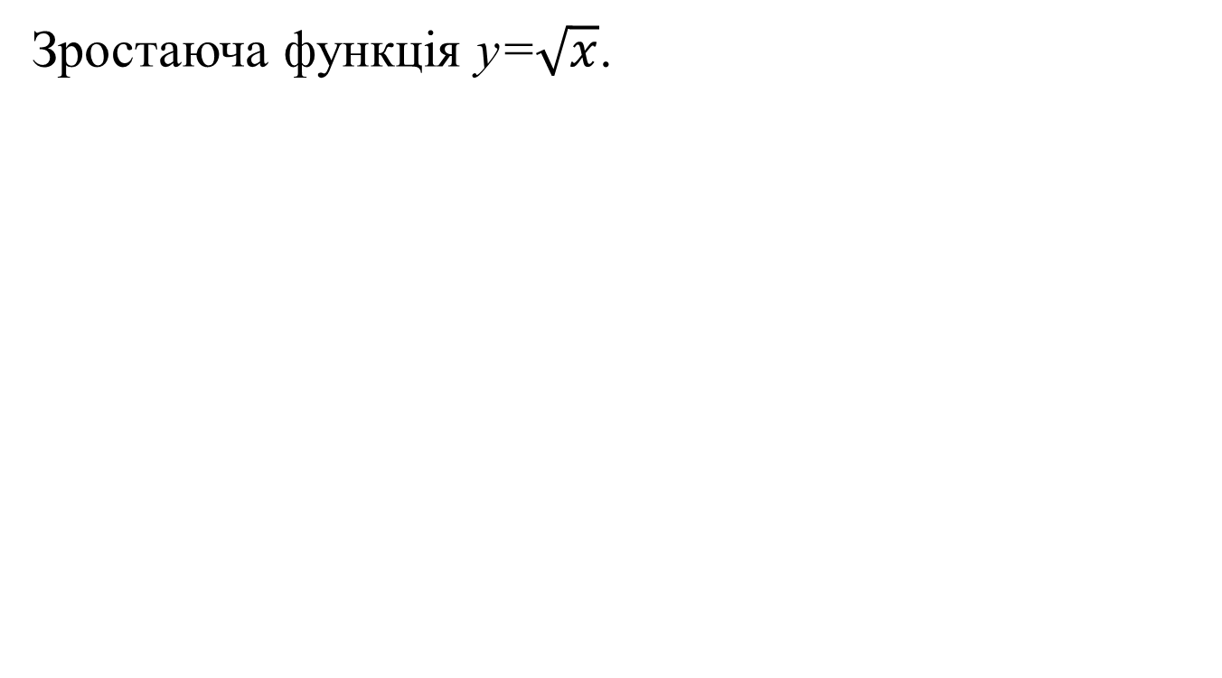
Зростаюча функція у=$\sqrt{x}$.

Slide 19
Функцію називають спадною на деякому проміжку, якщо кожному більшому значенню аргументу з цього проміжку відповідає менше значення функції.
Графік спадної функції «йде вниз».

Slide 20
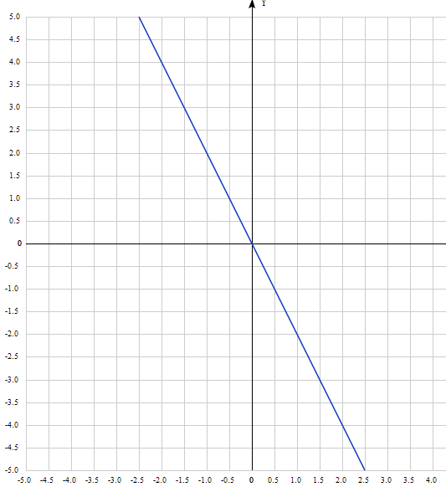
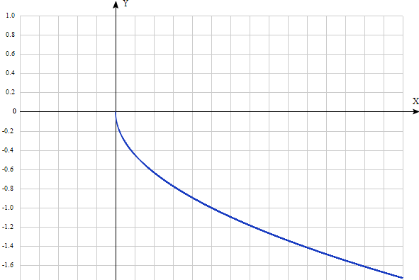
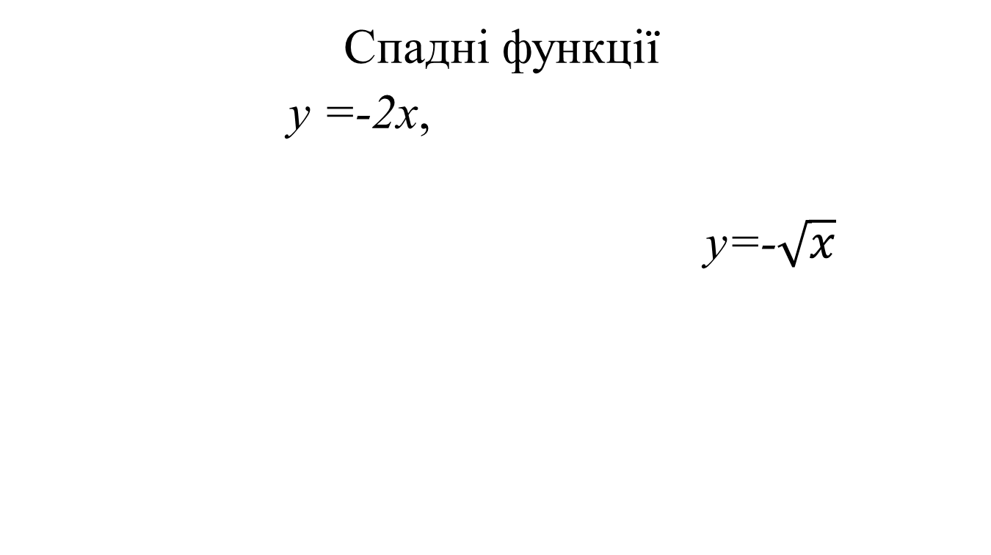
Спадні функції
у =-2х,
у=-$\sqrt{x}$

Slide 21
Найбільшим значенням функції на проміжку називається більше з усіх її значень, які вона приймає на цьому проміжку, а найменшим значенням – менше із всіх її значень.

Slide 22
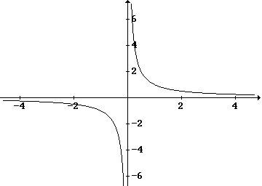
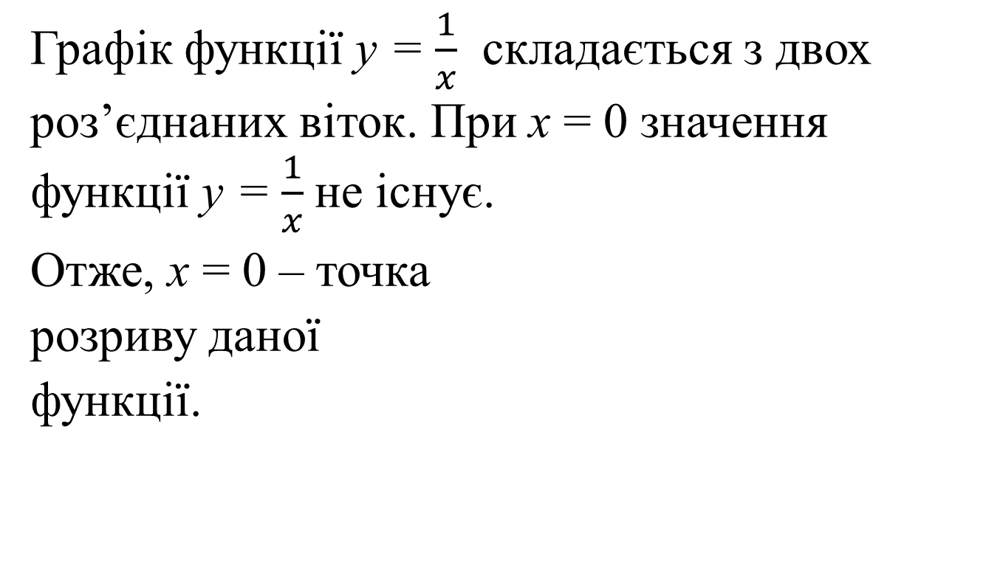

А що є точкою розриву функції?
Приклад.
Графік функції у = $\frac{1}{x}$ складається з двох роз’єднаних віток. При х = 0 значення функції у = $\frac{1}{x}$не існує.
Отже, х = 0 – точка
розриву даної
функції.
у
у=$\frac{1}{х}$
х
0
точка розриву

Slide 23
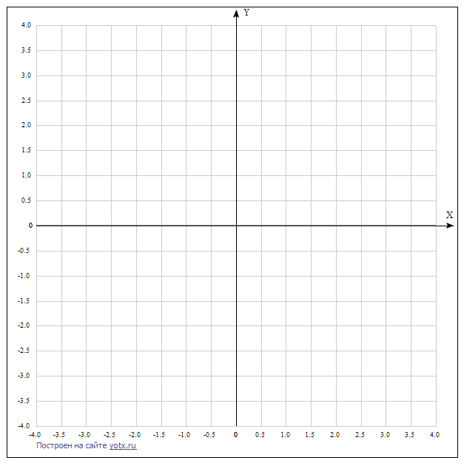
Приклад.
Найменше значення функції у = f(x) в точці х=-2 дорівнює -3, найбільше - 1 в точці х=2.

Slide 24
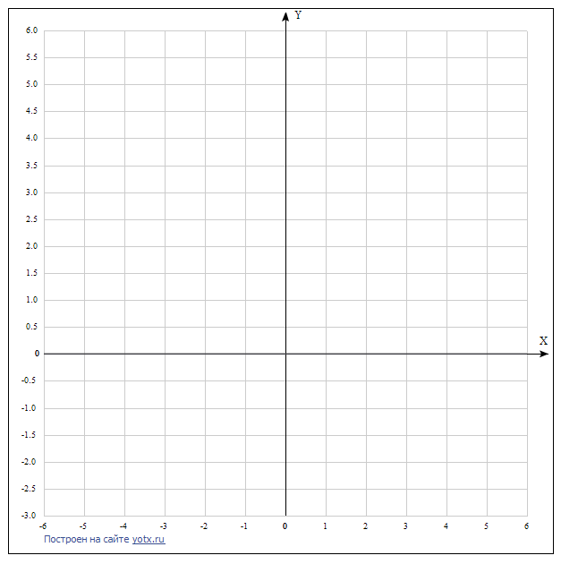
Розглянемо функцію у = f(х)
і охарактеризуємо її властивості.

Slide 25
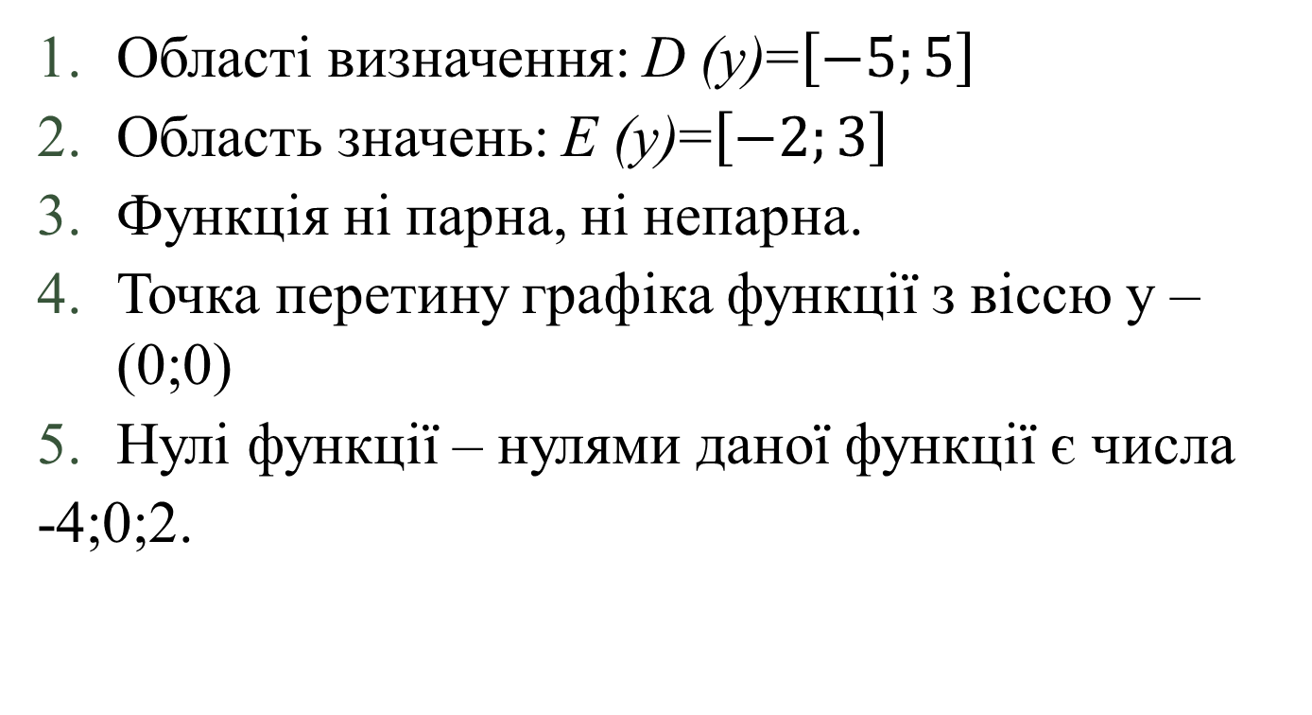
Властивості функції у = f(х):
Області визначення: D (у)=$\left[−5;5\right]$
Область значень: Е (у)=$\left[−2;3\right]$
Функція ні парна, ні непарна.
Точка перетину графіка функції з віссю у – (0;0)
Нулі функції – нулями даної функції є числа
-4;0;2.

Slide 26
Властивості функції у = f(х):
Проміжки знакосталості:
      у > 0, якщо х ∊ (-4;0) ∪ (2;5);
      у < 0, якщо х ∊ (-5;-4) ∪ (0;2).
Функція зростає на проміжках (-5;-2) ∪ (1;5). Функція спадає на проміжку (-2;1).
Найменше значення функції має в точці х = -5, це значення дорівнює -2. Найбільшого значення 3 функція досягає в точці х = 5.

Slide 27
Використані джерела
http://umath.ru/
2. Л.В. Колесникова, Г.Й. Коротіна. Алгебра. Розробки уроків за підручником Г.П. Бевза «Алгебра 7-9 класи». «Ранок»2007
3. О.І. Каплун. Алгебра+Геометрія . Навчально-методичний посібник. – Харків, ФОП Співак В.Л., 2010.
4. А.Г. Мерзляк, В.Б. Полонський, М.С. Якір. Алгебра поглиблене вивчення 9 клас. ТОВ ТО «Гімназія», 2009.

